Slide 1
「等值」之多元升等管道
暨「教學」實踐研究計畫
說明會
曾華璧
長庚大學通識教育中心特聘教授
教師多元升等工作小組召集人
107/1/3
1

Slide 2
壹、多元升等
一、教育部推動歷程
二、本校現況簡述
三、本校制度說明
四、制度與法規：校級與學院配合事項
五、本校規劃期程與實施
貳、教學實踐研究計畫
一、教育部推動之時程
二、定義與定位
三、申請資格與文件
四、教學實踐研究計畫申請：問題舉隅
參、結語

Slide 3
前言
多元升等非次等升等，「等值」於學術升等
以「研究」帶動教學及產學卓越
教育部高教三支劍：
高
教
深
耕
多
元
升
等
教學實踐
研究計畫

Slide 4
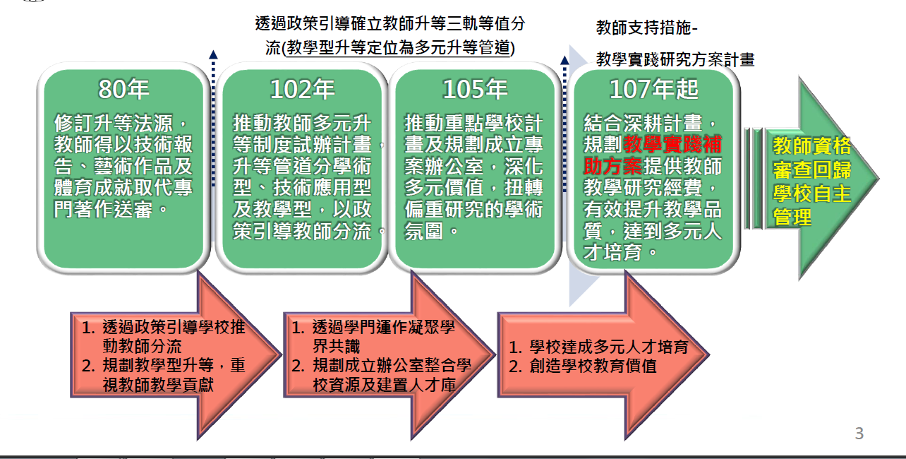
一、教育部推動歷程-
(一)政策面

Slide 5
一、教育部推動歷程-
(二)執行學校統計
教育部多元升等試辦計畫通過學校(大學，不含技職)
102年 | 103年 | 104年 | 105年
18所 | 36所 | 28所 | 31所
105年重點學校:北教大、北藝大、中興、逢甲、玄奘、大同、靜宜

Slide 6
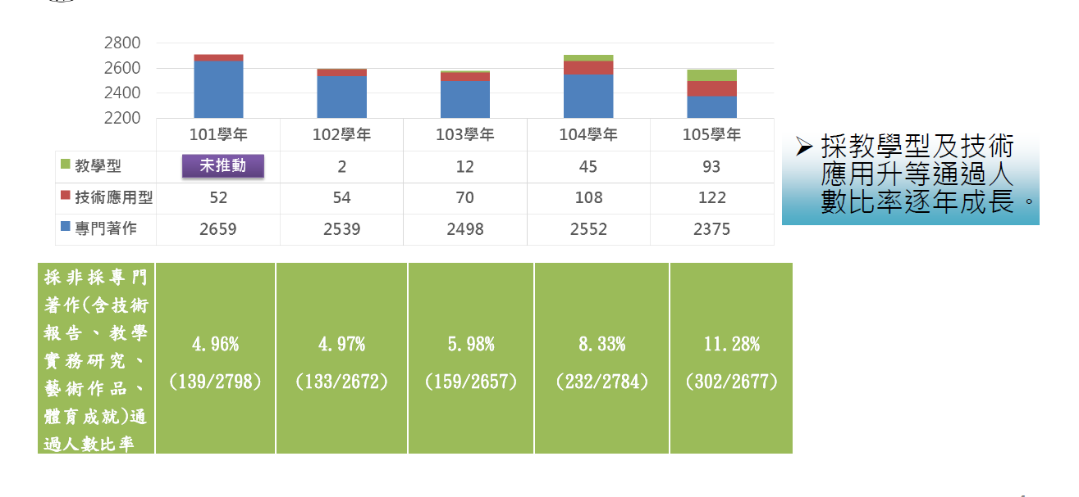
一、教育部推動歷程-
(三)全國通過多元升等人數統計
含大學技職人數

Slide 7
二、本校現況-
(一)成立工作小組
各單位(學院)代表人(教師)
單位(學院) | 代表人
通識中心 | 曾華璧特聘教授兼工作小組召集人
教務處教學資源中心 | 陳光武教授兼主任
技合處技術移轉中心 | 張睿達教授兼主任
醫學院 | 1.林光輝特聘教授兼副院長 2.方基存教授
工學院 | 林炆標教授兼電機系主任
管理學院 | 張禾坤教授兼商管學院執行長
通識中心 | 王光正教授兼文物館館長
秘書室(列席) | 邱文科特聘教授兼秘書室主任秘書
人事室(列席) | 黃恬儀主任

Slide 8
二、本校現況-
(二)推動與運作
自106年7月迄今召開一次共識會、四次會議、歷經三次草案修正。
工作重點
會議日期 | 工作目標與執行 | 備註
106/7/4 共識會 | 1.檢討現有升等制度，建立分流機制。 2.請三院與通識中心全面檢視教學與產學的抵減機制。 | 106/7/25校務發展委員會議報告多元升等工作之推動。
106/9/27 | 1.多元升等辦法草案擬定，目標年底前定稿。 2.請各院中心依據辦法草案增訂符合單位需求與特色之實施準則。 3.確定技術報告須先行公開出版、教學實踐研究升等必備三門不同教學科目之規定。 4.建議建立E-Teaching Portfolio。 5.各院中心及處室針對教學實踐研究及專案教師升等研議適合方式彙整交本工作小組討論。 | *E-Teaching Portfolio教務處教學品保組與廠商已經正式接洽
完成
完成
完成

Slide 9
二、本校現況-
(二)推動與運作續
工作重點續
會議日期 | 工作目標與執行 | 備註
106/10/11 | 1.多元升等辦法草案一修。 2.定義教學實踐研究內涵。 3.教學實踐研究升等之前六學期及教學評 鑑計算與因應。 4.討論教學影音檔拍攝方式。
106/11/1 | 1.多元升等辦法草案二修。 2.教學評鑑學生填答率70%評估。 3.放寬產學合作績效之技轉認定金額(各院依產業型態調整)，採納政府、民間機構專案計畫。 4.各院中心於11/22前完成符合單位需求與特色之實施準則。 | 教育部於10/18~23在北中南舉辦三場教學實踐研究計畫說明會與工作坊，分十大領域，計畫徵件107/1/1-1/31，每件經費不超過50萬元
完成
完成
完成
完成
完成
完成
完成

Slide 10
二、本校現況-
(二)推動與運作續
工作重點續
會議日期 | 工作目標與執行 | 備註
106/11/22 | 1.多元升等辦法草案三修。 2.教學評鑑學生填答率由70%下修60%。 3.三院ㄧ中心依該草案，編訂施行準則送工作小組討論後，再送主管會議討論。 | 106/11/28一級主管會議期中報告。 *「多元升等」納入本校「升等辦法」中，獨立呈現 （與聘任、解聘辦法分立）
完成
完成

Slide 11
三、升等制度-
(一)類別
送審類別：依專科以上教師資格審定辦法第三章
學術研究：第14條:教師在該學術領域之研究成果有具體貢獻者，得以專門著作送審。
產學應用研究：第15條:應用科技類科教師，對特定技術之學理或實作有創新、改進或延伸應用之具體研發成果者，得以技術報告送審。
教學實踐研究：第16條:教師在課程、教材、教法、教具、科技媒體運用、評量工具，具有創新、改進或延伸應用之具體研發成果，並能有效提升學生學習成效或於校內外推廣具有重要具體貢獻者，得以技術報告送審。
藝術作品及成就證明：第17條:藝術類科教師在該學術領域內，有獨特及持續性作品並有重要具體之貢獻者，得以作品及成就證明，並附創作或展演報告送審；其類科範圍，包括美術、音樂、舞蹈、民俗藝術、戲劇、電影、設計及其他藝術類科。
體育成就證明：第18條:體育類科教師本人或受其指導之運動員參加重要國內外運動賽會，獲有名次者，該教師得以成就證明，並附競賽實務報告送審。

Slide 12
三、升等制度-
(二)資格條件
送審類別 | 資格條件
（二） 產學應用研究 | 「技術移轉績效」: (1)升助理教授本校累積技術移轉金達新台幣(下同)100萬(含)以上，其中至少有一案其績效金額在50萬(含)以上。 (2)升副教授技術移轉金達200萬(含)以上，其中至少有一案其績效金額在100萬(含)以上。 (3)升教授技術移轉金達500萬(含)以上，其中至少有一案其績效金額在250萬(含)以上。 2.「專案計畫與成果」：以本職後獲得學校認可之各級政府、民間機構之專案計畫、校務發展之專案成果且具有社會貢獻或影響力等，升等人須具體提供具有社會貢獻或影響力的說明書，其實務績效由各學院教師評審委員會從具有社會貢獻或影響力的角度，認定其等同前項技術移轉之規模。

Slide 13
三、升等制度-
(二)資格條件(續)
送審類別 | 資格條件
（三） 教學實踐研究 | 申請升等之當學期往前推算累計六學期，教師之教學意見調查結果，無任一授課科目低於3.5分(採五點量表，有效問卷填答人數需達選課人數百分之六十比例者方採計*註)。西醫臨床教師另依「長庚大學臨床教師教學實踐升等要點」規定辦理。 2.承前款，申請升等之當學期往前推算累計六學期，其中至少四學期教學意見調查結果，所有授課科目總平均須等於或高於全校教師總平均，或至少四學期各課程類別平均等於或高於同課程類別教師總平均。西醫臨床教師另依「長庚大學臨床教師教學實踐研究升等要點」規定辦理。 *註:教育部規定要有「有效填答率」

Slide 14
三、多元升等制度-
(三)必備資料
送審類別 | 必備資料
教學實踐研究 | 教學影音檔案： (1)三門不同課程之錄影 （課程選擇與認定：依據各單位中心之審定規則） (2)規定：50分鐘沒有剪輯的課程錄影 （由教學資源中心統一支援、不可自行錄影） （醫院之教師錄影，可由醫院「教學部」錄影） 2. 教學歷程檔案
藝術類科 | 依教育部與本校原定辦法（以作品及成就證明升等）
體育類科 | 依教育部與本校原定辦法（以成就證明升等）

Slide 15
三、多元升等制度-
(三)必備資料：著作等
送審著作與表件-多元升等須與任教科目相關
藝術類科或體育教師研究領域為理論型(如非展演形式、或競賽)者，可適用（選擇）學術、產學或教學研究升等。
送審類別 | 代表著作 | 參考著作 | 必備資料
學術研究 | 專書、論文 | 專書、論文、技術報告、創作/展演/詮釋報告、競賽實務報告皆可混搭 註:未發表的實踐研究計畫成果可選擇作為參考資料
產學應用研究 | 技術報告（已發表） |  | 合作合約書
教學實踐研究 | 技術報告（已發表） |  | 1.教學影音檔 2.教學歷程檔
藝術類科以作品及成就證明 | 創作/展演/詮釋報告 |  | 創作展演證明 競賽獲獎證明
體育成就證明升等 | 競賽實務報告 |  | 競賽獲獎證明

Slide 16
三、多元升等制度-
(四)技術報告內容
類別 | 產學應用 研究 | 教學實踐 研究
報告內容 | 1.研發理念。 2.學理基礎。 3.主題內容。 4.方法技巧。 5.成果貢獻。 | 1.教學、課程或設計理念。 2.學理基礎。 3.主題內容及方法技巧(研究方法)。 4.研發成果及學習成效。 5.創新及貢獻。

Slide 17
四、多元升等制度與法規：應完成工作
（一）校級
依據教育部推動準則，須將「多元升等」納入校內正式規章
  1.本校主管會議決定(2017年11月）：
    「多元升等」納入本校「升等制度」的規章內，獨立呈現。
  2.工作小組根據教育部2017年12月「多元升等制度座談會」的內容，更新法規：
    (1)因不可自訂新增升等項目：刪除「校內服務成效績優」項目
    (2)教學實踐研究升等：遵照教育部新修正，將原訂的「教學研究成果」與「教學實務成效」兩者合併為一案，通稱「教學實踐研究」。
    (3)本校已進行對應的法規、申請表與審查評分表之修訂

Slide 18
四、多元升等制度與法規
（二）學院中心配合事項
各院中心訂定施行細則：依據校級辦法草案，必須自訂符合單位需求與特色之可供實質審查之細則。如：
  產業類型與規模之認定標準? 專案與諮詢之資格、內容之評量規定？
  符合各單位對有關「創新教學」內涵之認定標準
  如何將「學術貢獻價值、產業影響力、 社會影響力」納入細則中，訂出各院中心之評量標準
    審查重點:可包括貢獻（例如know-how）、特色、影響層面等;評核的參考指標，會將技合處所用格式，提給各單位參考
各院中心建立多元升等審查委員之人才資料庫
  兼具專業與公正力的專家學者名單

Slide 19
五、規劃期程與實施
多元升等制度之法規預計提報107年4月12日校務會議
1.校級升等辦法草案：107/1完成
2.各院中心之施行細則草案：107/3/10前完成，提交工作小組討論後呈報。
3.教師整理應備資料，提出升等

Slide 20
貳、教學實踐研究計畫

Slide 21
二、定義與定位：何謂教學實踐研究?
（一）定義：指教師為提升教學品質、促進學生學習成效，以教育現場或文獻資料提出問題，「研究如何」透過課程設計、教材教法、或引入教具、科技媒體運用等方式，採取適當的研究方法與評量工具檢證成效（而獲得教學改進成效、被應用）之歷程。
類別 | 內涵（說明）
教學實踐研究 | 創新課程設計：包含目的(目標)、內容(知識)、活動、媒體、資源、教學策略、評量工具等，如數位課程，MOOCs，SPOCS等課程製作。 研發教材教具：著重配合課程具有創新性的自製教具，能有效幫助學生學習，非模仿已有的教具成品製作，其編製應強調系統性、周全性、發展性。 教學策略與方法：能有效協助學生學習，並提升學習成效的教學策略或方法。 學系(班級)經營策略：運用於課堂管理與學習環境經營。 科技融入教學：將資訊科技融入課程、教材與教學中。 學習評量：能持續性蒐集多方面資料，用於評估學生學習成效的方法或工具，如紙筆測驗、實驗評量或檔案評量等，能做為課程設計以及教學方法改善的依據。

Slide 22
二、定位：教學實踐研究計畫的內涵
  教育部對此計畫之定位：
    程序與表格，皆科技部對應，唯研究的性質不同
    強調教師個人對於教學改進之實踐研究與歷程
    重點在於解決教育現場遇到的問題，聚焦於「教學」與「實踐」之關聯
    發現問題、擬訂研究的方法、進行研究、提出解決與改善方法、發表成果、成果可供推廣
  目的：
    強化大學應重視「教學」為一個核心價值
    鼓勵以教學現場為主的改善教學之實踐行動
    推動教師多元升等制度的策略輔佐，同時達到提升大專院校的教學品質

Slide 23
三、申請資格與文件
（一）資格
計畫主持人的資格:
  申請學校之現任專任人員(具備助理教授以上教師證，如為講師則必須有講師證)
  專案教學人員(須以校務基金聘任者，並具備教師證書)
  附設醫院或評鑑為醫學中心等級教學醫院之人員(須符合教育人員任用條例施行細則第11條第二項及第三項規定者)
依照「教育部補助大專校院教學實踐研究計畫作業要點」第九條第3款規定：下列身分不宜申請
  專任教師赴國外短期進修或研究者、離職本計畫申請學校、借調至他校或政府機關、退休者不宜申請。
  如有上列情形，申請學校應停止其計畫之執行，並將未執行款項繳回教育部。

Slide 24
（二）計畫申請文件
計畫申請聲明書
計畫基本資料
中英文摘要與關鍵字
教學實踐研究計畫內容
經費申請表
研究倫理審查
共同主持人同意書(無則免)
研究倫理審查補繳文件聲明書(無則免)

Slide 25
四、教學實踐研究計畫申請：問題舉隅
（全國三場說明會的問題）（列入1/5工作坊說明）
教學研究計畫須要成立對照組嗎?
若是要研究出某個教育產品，過程也是經由實驗教學是否符合本案申請?大型設備可以編列？
若非教育學背景，理論與文獻探討該如何進行？
跨領域的合作是否可提？期程可以是多年嗎？
學校的相對補助是指什麼？
經費如何編列？（可編出國經費否？）
計畫為一年期，但是課程開在春季，可以申請嗎？該如何規劃？
共有十個學門，該向哪個學門提出申請？

Slide 26
參、結語
1.多元升等是「等值升等」：具備研究本質
（教科書不能當成代表作）
2.多元升等重視「社會影響力」的層面
但不離學術本質(scholarship)
3.本校多元升等尊重各院中心之特色
（自訂審查實施細則、審查委員人才庫）
4.「教學實踐研究計畫」應可列入工作獎金計點
5.教學實踐研究計畫是補助與否不列為多元升等必要條件；*若成果發表者，可當代表作；未發表可作為參資料

Slide 27
如有疑問，請聯繫：
單位(學院) | 代表人
通識教育中心 | 曾華璧特聘教授兼工作小組召集人
教務處教學資源中心 | 陳光武教授兼主任
技合處技術移轉中心 | 張睿達教授兼主任
工學院 | 林炆標教授兼電機系主任
管理學院 | 張禾坤教授兼商管學院執行長
通識中心 | 王光正教授兼文物館館長
秘書室(列席) | 邱文科特聘教授兼秘書室主任秘書
人事室(列席) | 黃恬儀主任
人事室、研發處、教資(經辦) | 林佳欣組員、蔡若梅組長、陳育英組員

Slide 28
The End! 敬請提問
107/1/3

